Slide 1
О состоянии дорожного хозяйства
Архангельской области по итогам
строительного сезона 2016 года
Исполняющий обязанности министра транспорта
Архангельской области
Мишуков Олег Владимирович
Министерство транспорта Архангельской области

Slide 2
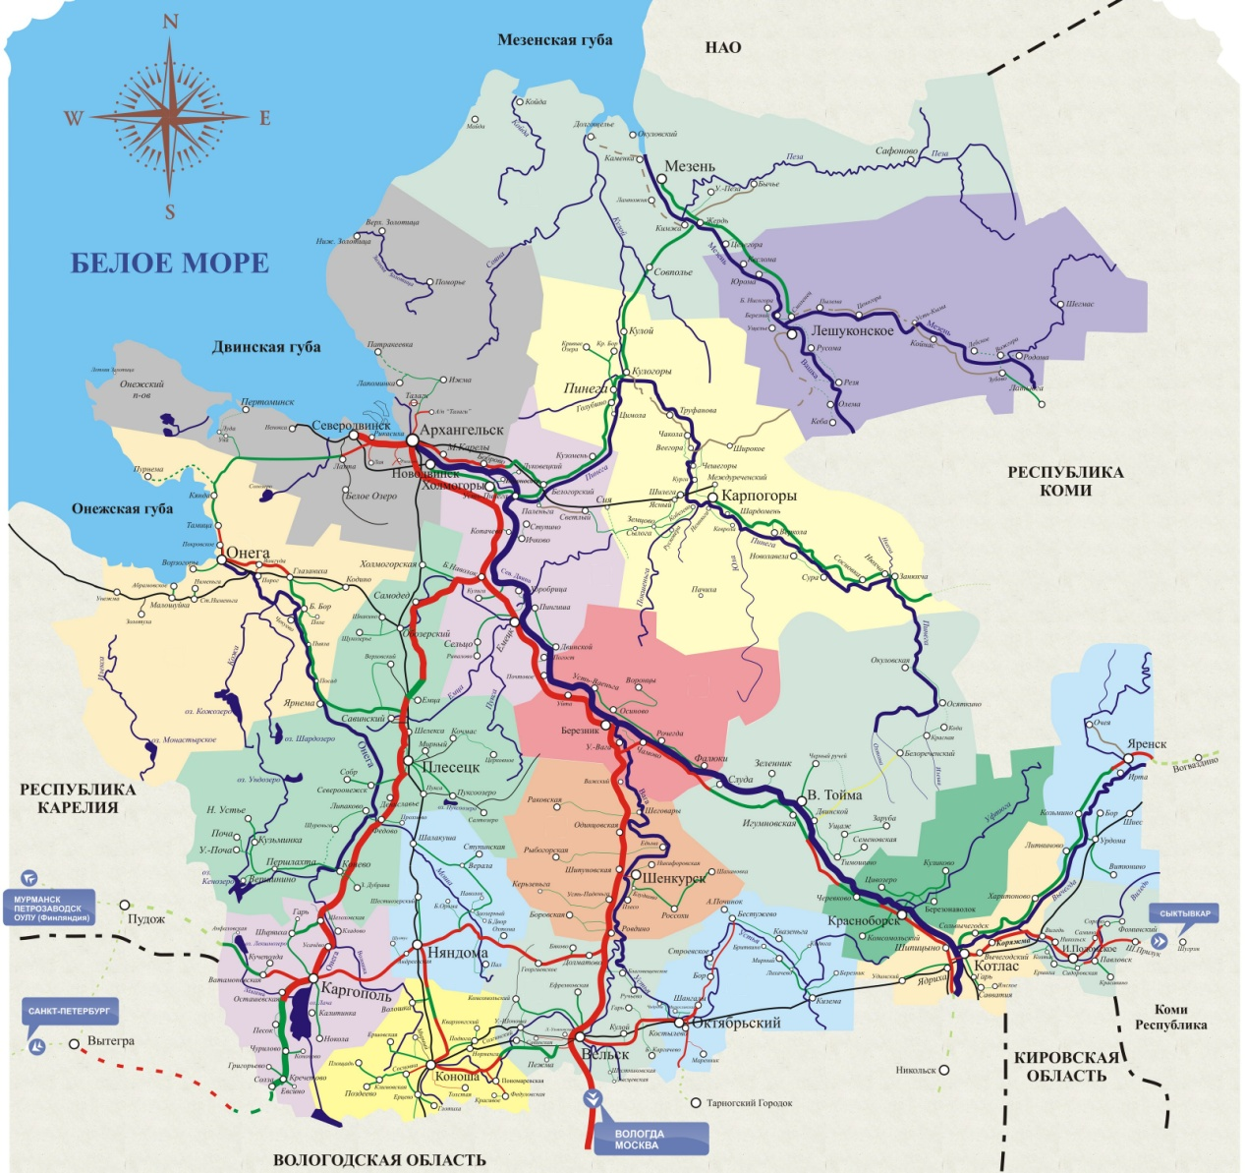
Региональная сеть автомобильных дорог общего пользования
Протяженность 7607,9км
2162,8 км – с асфальтобетонным (цементобетоным) покрытием
4726,3 км – с гравийным и щебеночным покрытием
718,8 км – с грунтовым покрытием
(кроме того: 354 км – автозимники)
Министерство транспорта Архангельской области

Slide 3
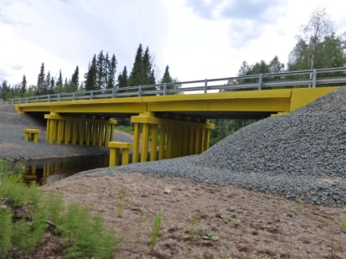
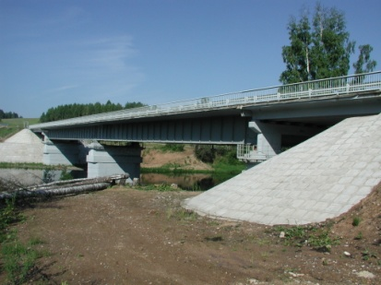
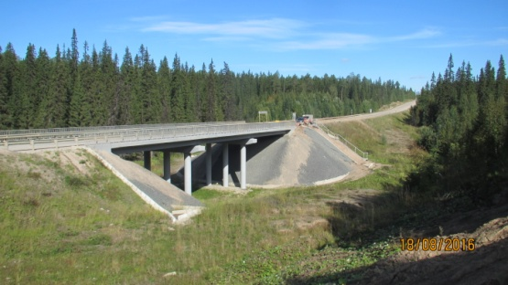
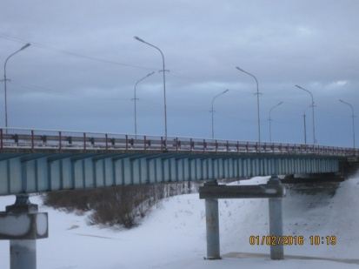
Мостовые сооружения
на сети региональных дорог Архангельской области
(распределение мостов по материалу)
В 2016 году на балансе
ГКУ Архангельской области
«Дорожное агентство «Архангельскавтодор»
на территории районов Архангельской
области насчитывается
633 мостовых сооружений.
Капитальные мосты
(железобетонные,
металлические,
сталежелезобетонные)
Мосты
некапитального типа
(деревянные,
комбинированные)
Министерство транспорта Архангельской области

Slide 4
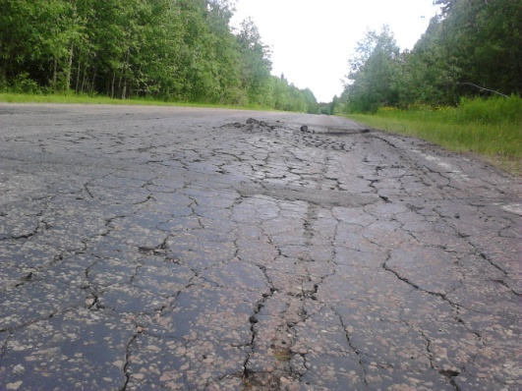
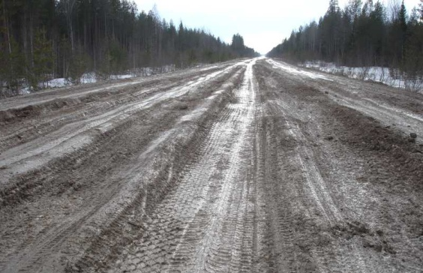
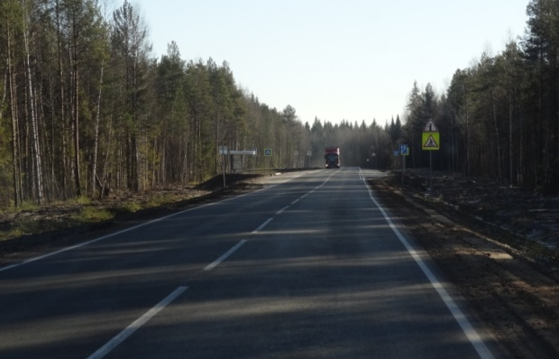
Транспортно - эксплуатационное состояние автомобильных дорог
Министерство транспорта Архангельской области

Slide 5
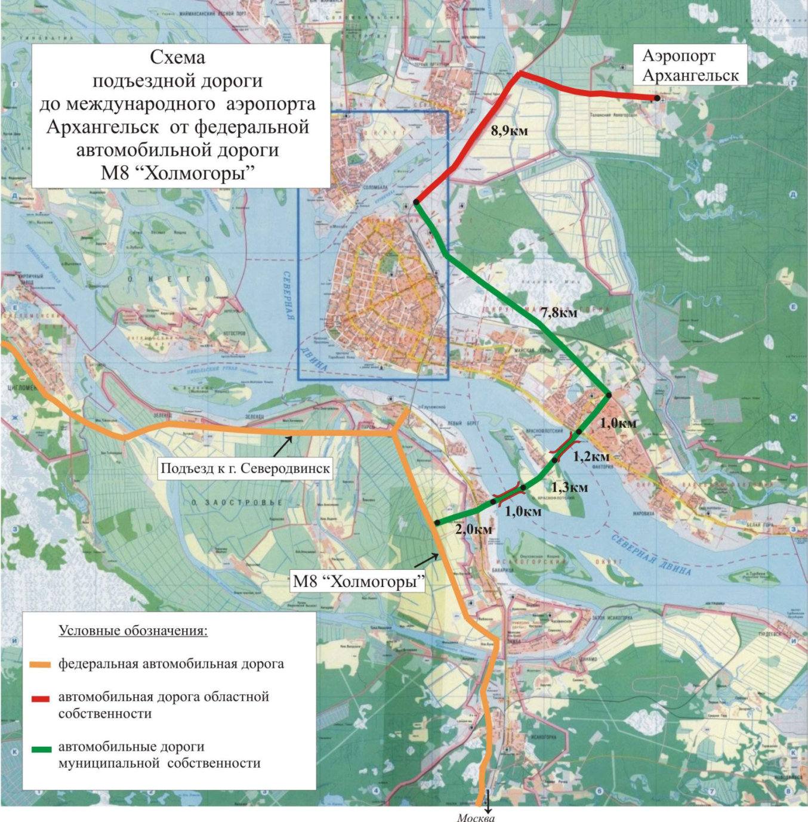
Министерство транспорта Архангельской области

Slide 6
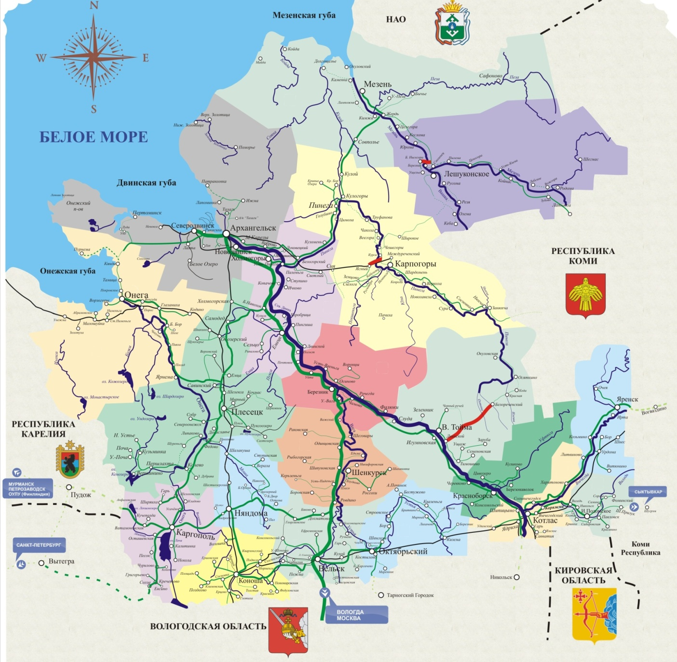
Приемка автодорог из муниципальной в областную собственность
Подъездные пути к понтонной переправе через реку Мезень
Подъезд к п. Ясный от а/дороги Карпогоры – Веегора - Лешуконское
Двинской - Белореченский
Министерство транспорта Архангельской области

Slide 7
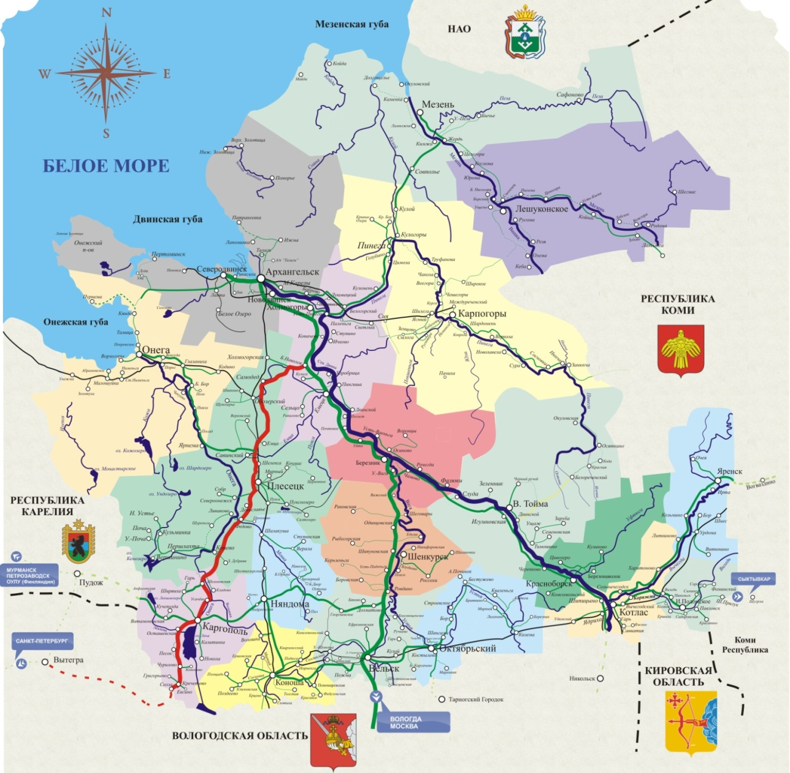
Планы по передаче автодорог в федеральную собственность
Архангельск (от пос. Брин.Наволок) – Кргополь – Вытегра (до с. Прокшино)
Министерство транспорта Архангельской области

Slide 8
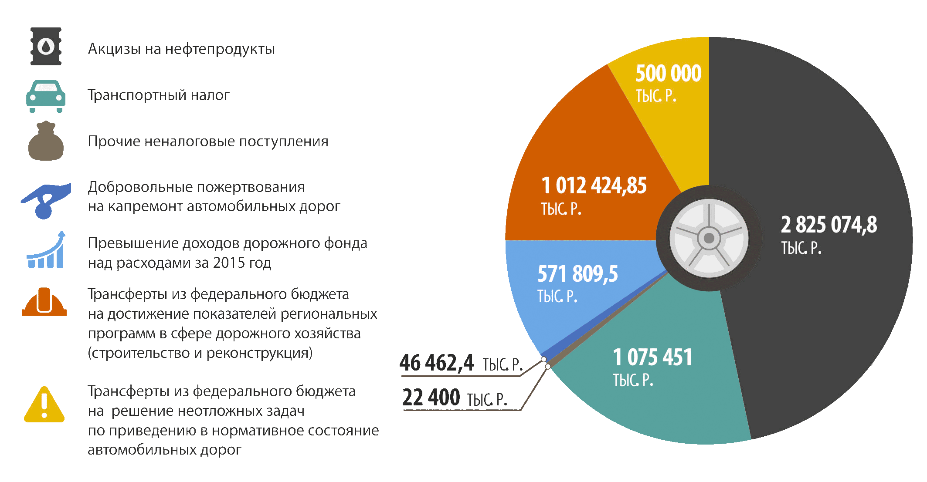
Структура доходов дорожного фонда в 2016 году, млн.руб.
Плановый объем дорожного фонда – 6 053,6 млн.рублей.
Министерство транспорта Архангельской области

Slide 9
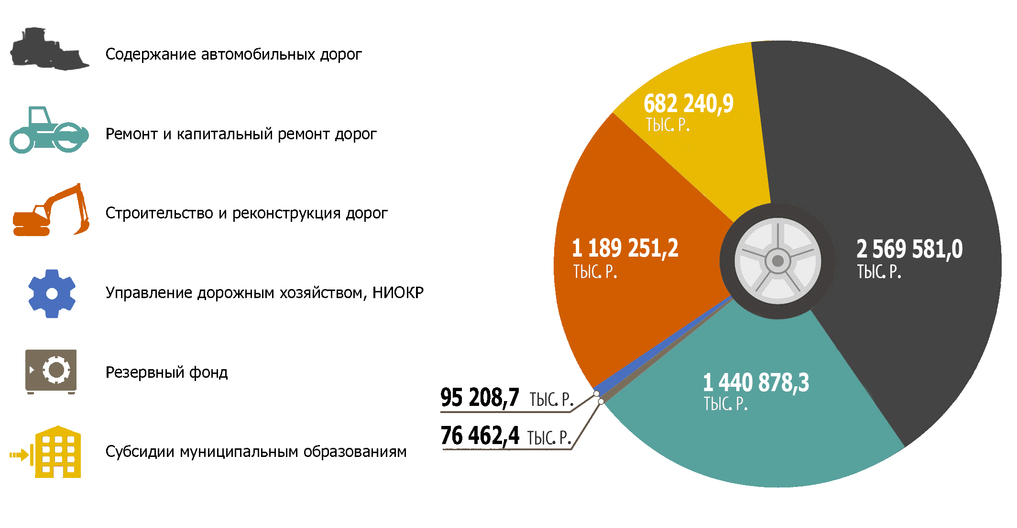
Структура расходов средств дорожного фонда в 2016 году, млн.руб.
Плановый объем дорожного фонда – 6 053,6 млн.рублей.
Министерство транспорта Архангельской области

Slide 10
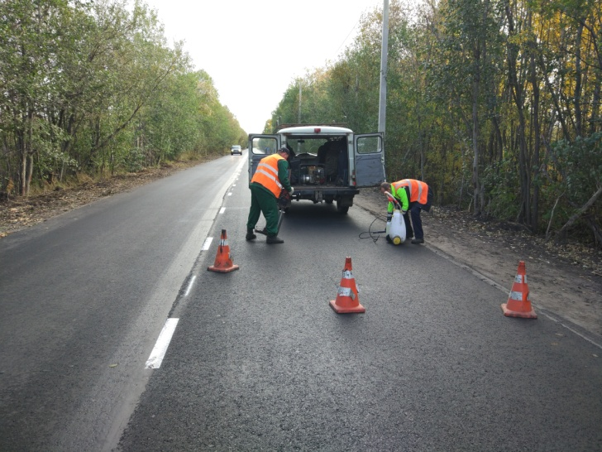
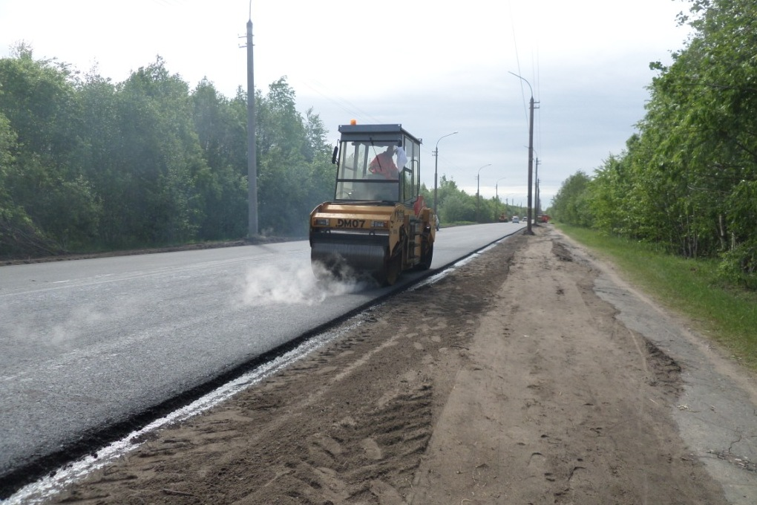
В соответствии с областным законом
от 01 июня 2016 года № 438-26-ОЗ
«О внесении изменений и дополнений в областной закон
«Об областном бюджете на 2016 год» выделены дополнительные средства
бюджетам муниципальных образований в размере 333,4 млн. рублей на реализацию мероприятий по ремонту автомобильных дорог общего пользования местного значения в муниципальных районах и городских округах Архангельской области
г. Архангельск
ул. Александра Петрова
ул. Капитана Хромцова
Министерство транспорта Архангельской области

Slide 11
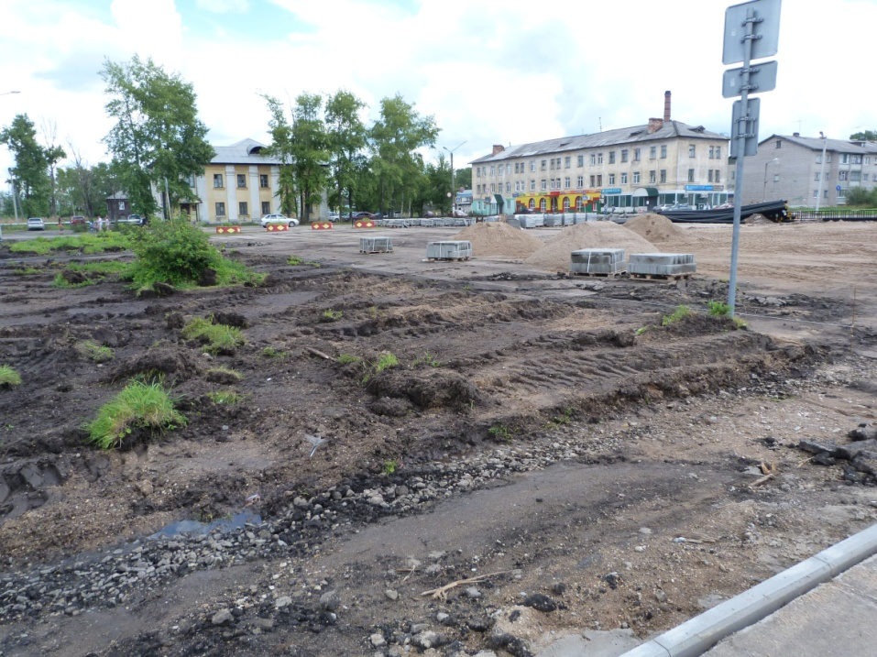
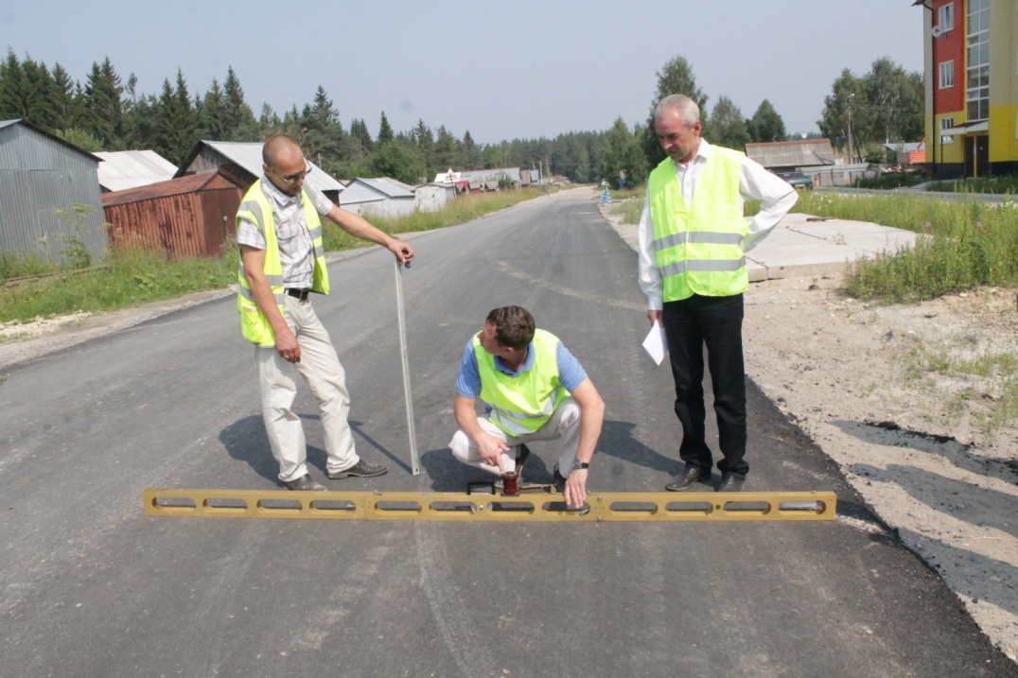
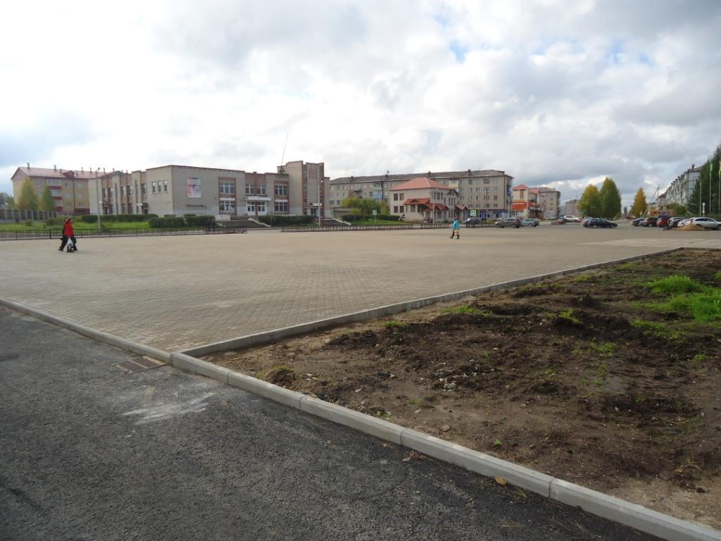
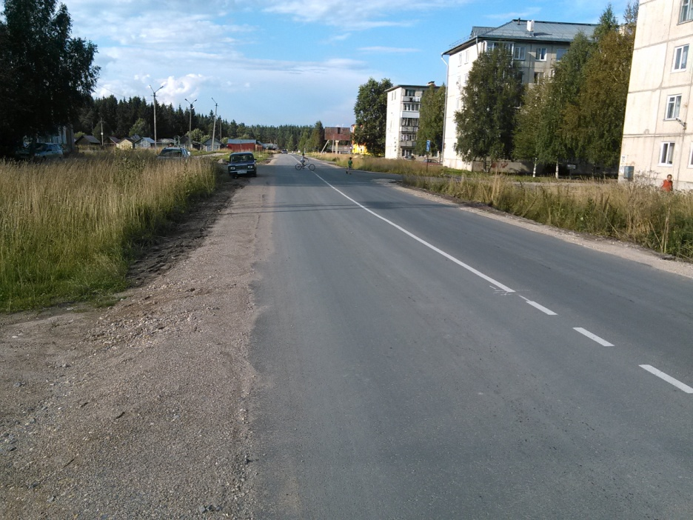
г. Няндома
ул. 60 лет Октября (пл. Ленина)
п. Плесецк
Министерство транспорта Архангельской области

Slide 12
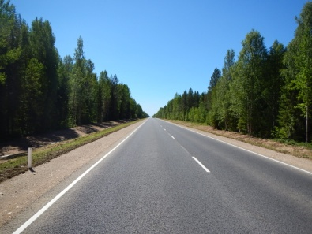
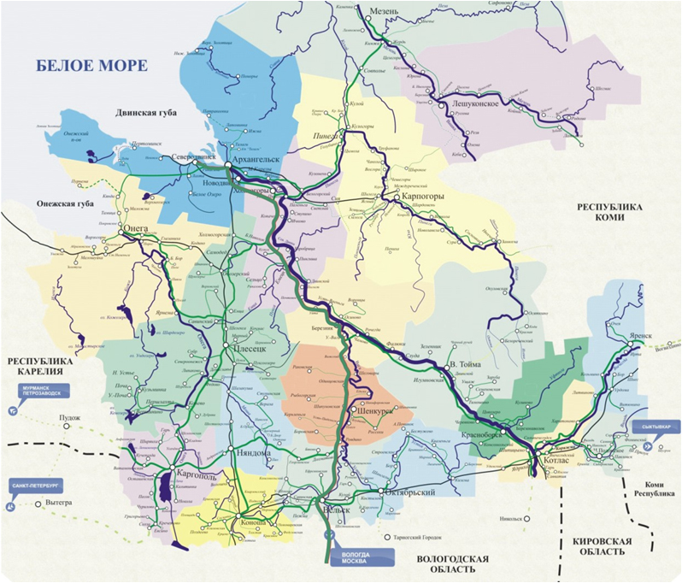
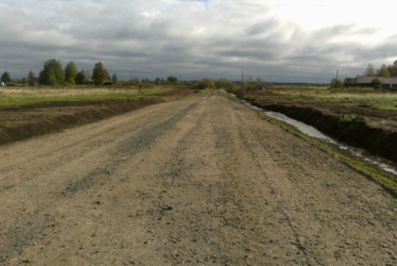
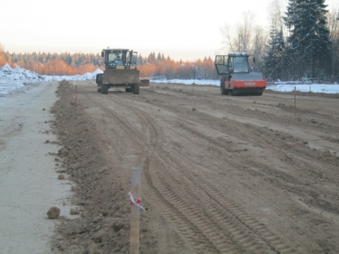
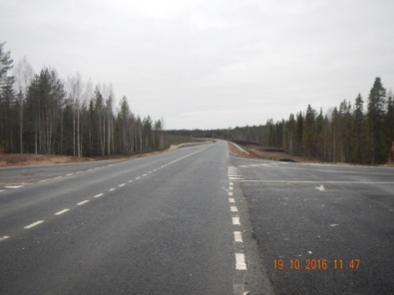
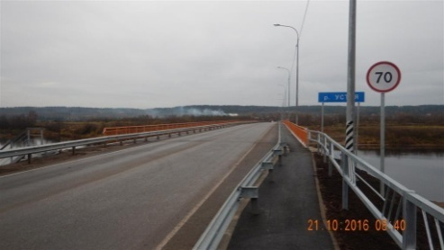
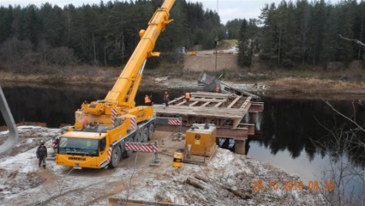
Объекты строительства (реконструкции) в 2016 году
Объекты строительства (реконструкции) в 2016 году
а/д подъезд к дер. Боярская,
1,2 км; ввод в 2016 году
мост ч/р Мысовая,
0,5 км, 48,2 пм; ввод в 2016 г.
а/д Архангельск-Каргополь-Вытегра на участке Сухое-Самодед, 11,8 км, 11,5 пм ввод в 2016 году
а/д Архангельск-Каргополь-Вытегра на участке Войбора-км 124,
10,6 км, ввод в 2017 году
а/д Котлас-Коряжма, км 0 - 41,
1 пусковой (обход г. Котлас),
1,7 км; ввод в 2017 г.
мост ч/р Устья на а/д Октябрьский - Мягкославская, 1,4 км, 139,5пм; ввод в 2017 г.
мост ч/р Устья км 78+350 а/д Вельск-Шангалы, 1,5 км, 145пм; ввод в 2016 г.

Slide 13
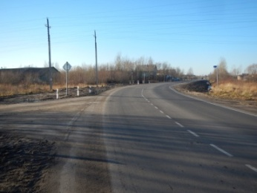
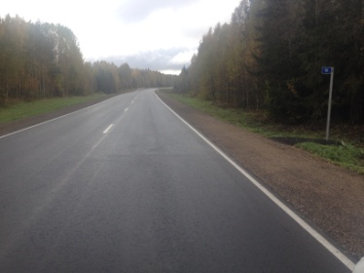
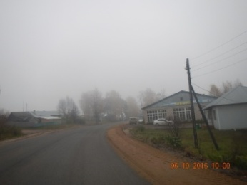
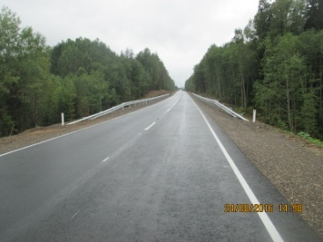
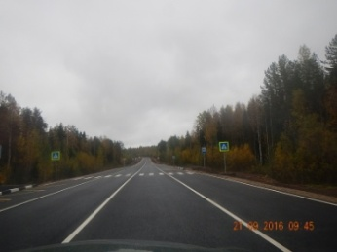
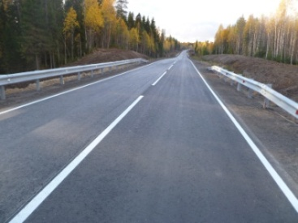
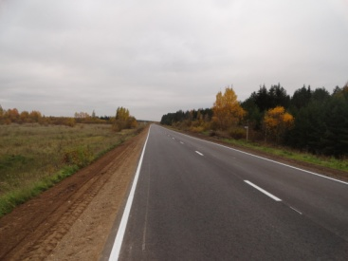
Основные объекты ремонта дорог 2016 год
Подъезд к нефтебазе от автодороги Архангельск - аэропорт Архангельск, км 4 – 5
Усть-Вага – Ядриха,
Км 19 – км 37, км106 – 110.
Ильинско-Подомское – Самино – перевоз - развилка, км 0 – км 8, км 22 – км 26
Архангельск - Каргополь – Вытегра, км 180-192.
Долматово - Няндома - Каргополь – Пудож, км 11- км 19, км 212-214.
Ильинско-Подомское - Быково - Павловск - Сорово - Фоминский,
км 32 – км 38.
Дресвянка - Васюнино,
км 0 - км 2.
Вельск – Шангалы, км 18-25, км 59-67, км 75-78, км 79-83
Усть-Вага – Ядриха, км 285 – 296,
Подъезд к г. Котлас, км 0-5
Министерство транспорта Архангельской области

Slide 14
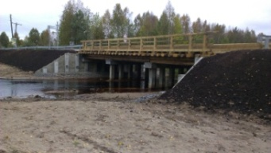
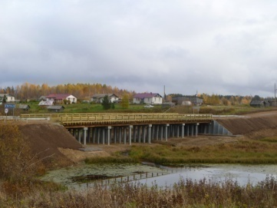
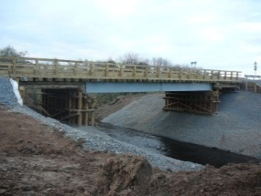
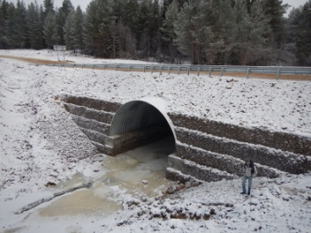
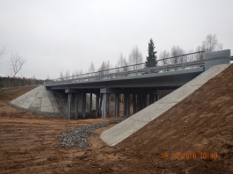
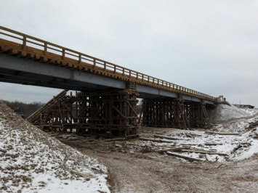
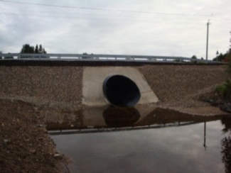
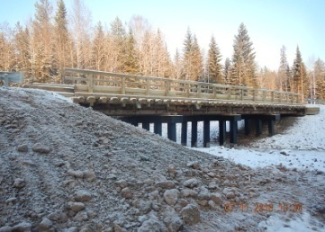
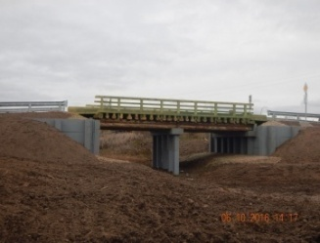
Объекты ремонта искусственных сооружений в 2016 году
Труба ч/р Шеймогорский
труба ч/р лог
мост ч/р Ежуга
мост ч/р Корода, 18,9 п.м.
мосты ч/р Хярга, Тоиньга
труба ч/р Нюриха
мост ч/р Виска, 8,2 п.м.
мост ч/р В. Телза, 31,15 п.м.
мост ч/р Охтома
мост ч/р Теда, 80,46 п.м.
мост ч/р Вареньга, 50,2 п.м.
мост ч/р Шужега, 48,1 п.м.
Труба через ручей
труба ч/р Ручей
мост ч/р Пучуга
77,5 п.м.
труба ч/р Манеба
мост ч/р ручей, 12,96 п.м.
мост ч/р Лябла, 25,06 п.м.
труба через Суходол
Министерство транспорта Архангельской области

Slide 15
Изменение технического состояния мостов за последние 5 лет
Министерство транспорта Архангельской области

Slide 16
В рамках работ по содержанию региональных автомобильных дорог Архангельской области в 2016 году с целью обеспечения безопасности дорожного движения выполнено:
Ямочный ремонт асфальтобетонного покрытия – 230 000 м2;
Разрубка полосы отвода – 171,7 га;
Установка дорожных знаков – 3 369 шт.;
Установка и замена барьерных дорожных ограждений – 9 398 п.м.;
Обеспыливание участков дорог - 58,3 км;
Горизонтальная дорожная разметка общей протяженностью – 2 062 км;
Организована работа 9 бесплатных переправ.
Министерство транспорта Архангельской области

Slide 17
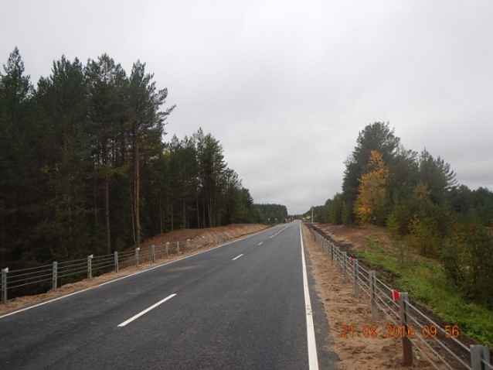
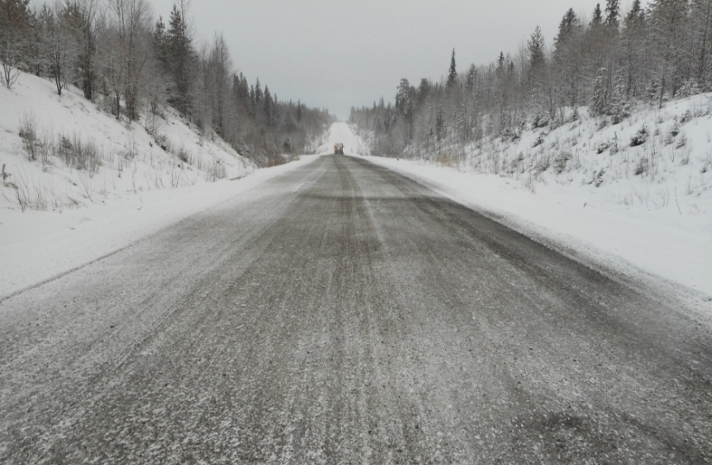
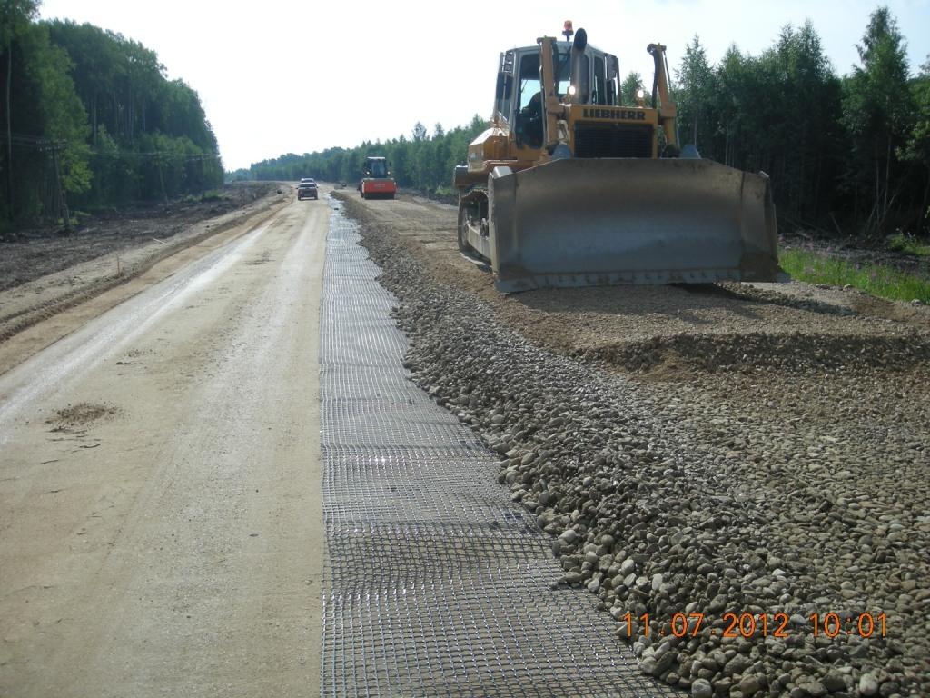
Применение новых технологий
Геокомпозитные перильные ограждения
Тросовые ограждения
Каменная крошка
Геосинтетические материалы
Министерство транспорта Архангельской области

Slide 18
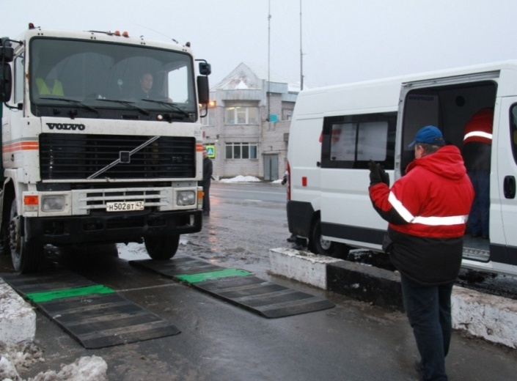
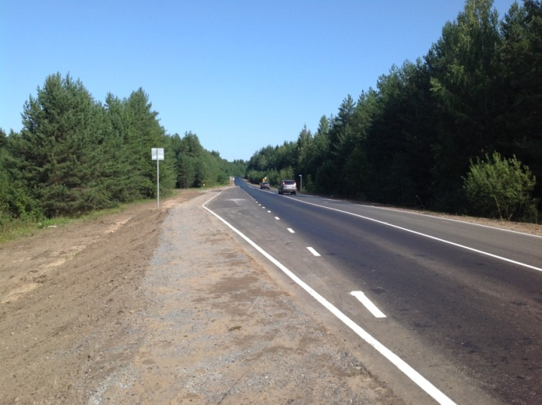
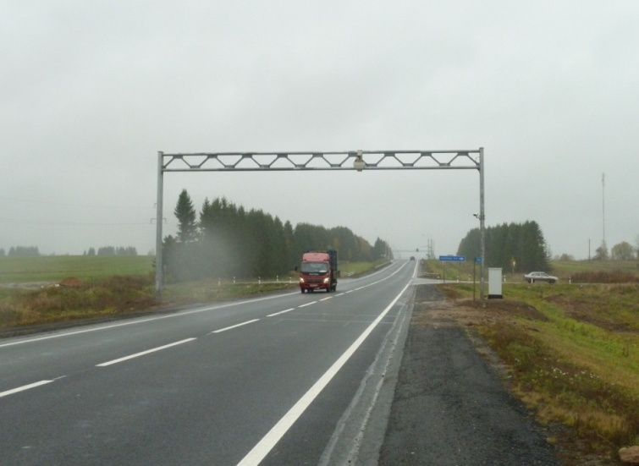
Сохранность автомобильных дорог
Взвешивание большегрузного автомобиля на
передвижном посту в весового контроля
Переходно-скоростная полоса для взвешивания
большегрузных автомобилей в Устьянском районе
Автоматический пункт весогабаритного контроля на федеральной автомобильной дороге М-8 «Холмогоры»
Министерство транспорта Архангельской области

Slide 19
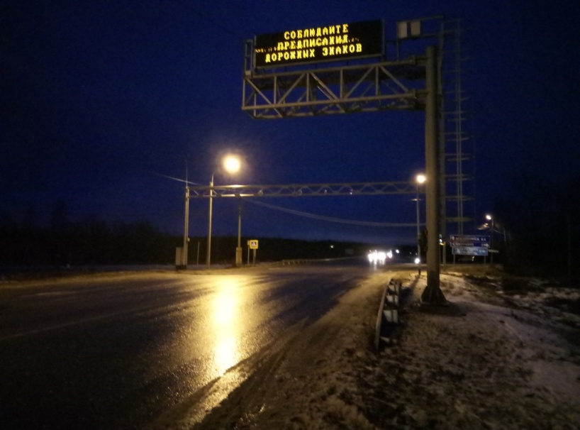
Проведение работ по устранению участков концентрации ДТП
устройство освещения на пешеходном переходе участка концентрации ДТП
а/д. Исакогорка – Новодвинск – Холмогоры км 1 +340 – км 2+050
Министерство транспорта Архангельской области

Slide 20
Спасибо за внимание
Министерство транспорта Архангельской области

